Slide 1

NÁZEV PROJEKTU: Podpora výuky v technických oborech
NÁZEV ŠKOLY: S0Š Net Office Orlová, spol. s r.o
AUTOR: Bc. Petr Poledník
NÁZEV ŠABLONY: III/2 – Inovace a zkvalitnění výuky prostřednictvím ICT
ČÍSLO PROJEKTU: CZ.1.07/1.5.00/34.0458
TÉMA: Počítačové systémy

Slide 2
Sdílení souborů v síťi Linux
Sdílení souborů je jednou ze základních síťových služeb.
Pro přenos dat využíváme protokol FTP. Takže pro práci s daty používají FTP příkazy.
Uživatelé se autorizují pomocí jmena a hesla.

Slide 3
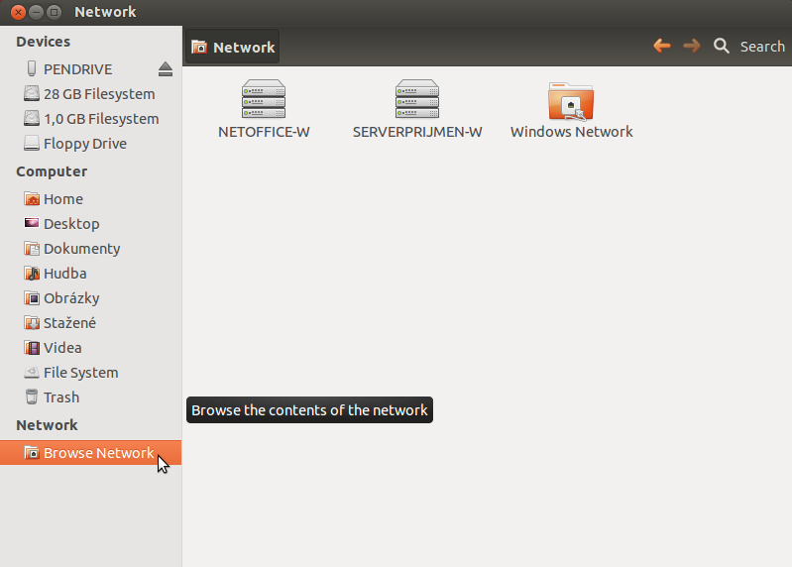
Připojení v GUI
Při procházení sítě se mi zobrazí síťové objekty sdílející data

Slide 4
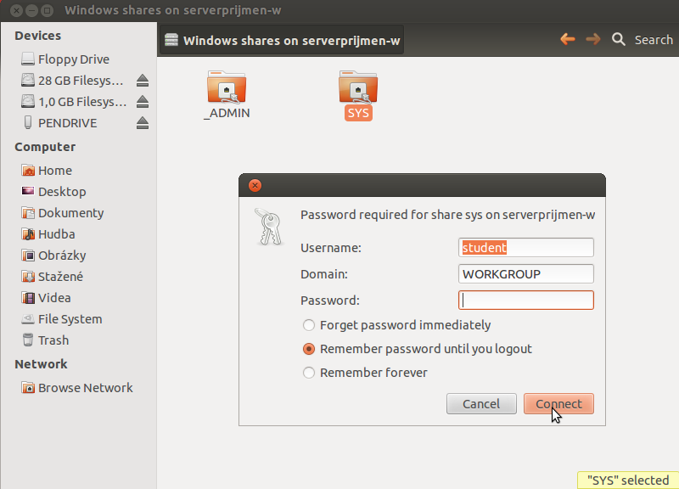
Připojení v GUI
Při vstupu ke chráně sdílené složce je zapotřebí autentizace

Slide 5
Příkazy FTP
help [příkaz] detailní informace o konkrétním příkazu
open adresa otevírá spojení se vzdáleným počítačem
cd adresar změna adresáře
dir, ls výpis adresáře
pwd aktuální adresář
get soubor [local] kopíruje soubor ze vzdáleného adresáře na lokální počítač.
put soubor [vzdálený] přenáší soubor na vzdálený počítač.
close uzavírá dříve otevřené spojení, ale program FTP není ukončen
quit, bye ukončení práce s FTP

Slide 6
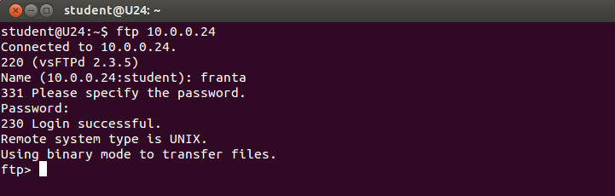
FTP přes konzoli
Zadám příkaz FTP s IPadresou stanice ke které se chci připojit.
Provedu autentizaci uživatele a dále pracuji se FTP příkazy.

Slide 7
Zdroje informací:
[1] Vlastní zdroje
[2] Nápověda OS Linux Ubuntu
Citace:
[3] Obrázky použity z OS Linux Ubuntu

Slide 8
Metodický list č. 18 – sdílení souborů v Linuxu
Zpracoval: Bc. Petr Poledník
Cílová skupina: žáci středních škol
Rok vytvoření: 2012
Anotace a cíl: sdílení souborů a jejich zabezpečení
Předpokládaný přínos (výstup): žáci se naučí prakticky sdílet a zabezpečit data v OS Linux
Pomůcky: dataprojektor, počítač
Předpokládaný čas: 30 minut
Postup: Prezentace slouží jako návod pro sdílení souborů
Souhlasím se zveřejněním mého příspěvku v knižní či elektronické podobě, jako metodického materiálu.

